Slide 1
Черепно-мозговая травма
Преподаватель Беспалова Л.Г
Саянск 2021

Slide 2
Черепно–мозговая травма - это повреждение механической энергией черепа и внутричерепного содержимого (головного мозга, мозговых оболочек, сосудов, черепных нервов).

Slide 3
Черепно-мозговые повреждения являются наиболее частыми среди всех видов травм (45%).
Среди причин черепно-мозговых травм первые места занимают бытовой и дорожно-транспортный травматизм.
Черепно-мозговая травма, как причина смерти, стоит на первом месте у людей в возрасте от 20 до 40 лет, поэтому проблема является не только медицинской, но и социальной.

Slide 4
ПАТОГЕНЕЗ ЧЕРЕПНО-МОЗГОВЫХ ПОВРЕЖДЕНИЙ
История вопроса
Термин «сотрясение мозга» впервые приведен Гиппократом.
И.Пти в 1774 г. выделил при черепно-мозговой травме три основные формы: сотрясение, ушиб и сдавление (commotio, contusio, compressio).

Slide 5
И.Пти выдвинул теорию «молекулярных колебаний». Он считал, что травма вызывает вибрацию нервных элементов, молекулярные изменения в клетках мозга, что и обусловливает нарушение его функции в целом.

Slide 6
E.Бергманн (1880) предполагал, что при травме мозга повреждающая сила концентрируется на стыке ствола и полушарий.
Головной мозг он сравнивал с грибом, у которого при травме смещается массивная шляпка (большие полушария мозга), а тонкая ножка (продолговатый мозг) подвергается сгибанию и перекручиванию.

Slide 7
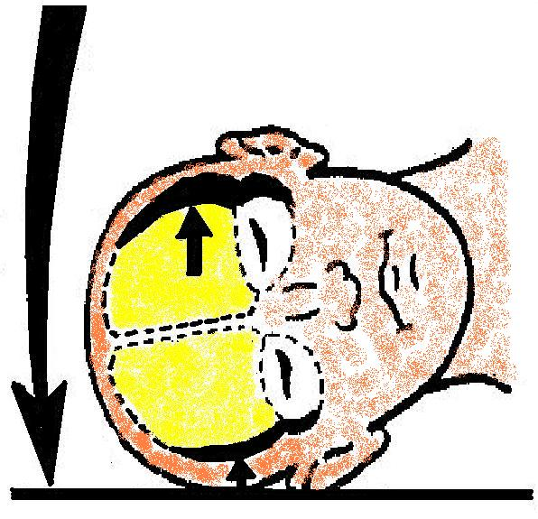
Современные представления
1.Теория градиента давления
При травме мозг приобретает ускорение, что приводит к возникновению высокого давления на стороне удара.
На противоположном полюсе возникает низкое (отрицательное) давление.

Slide 8
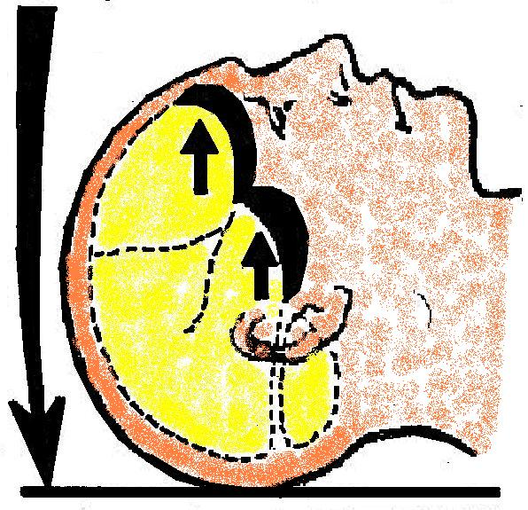
В мозговой ткани, расположенной в зоне отрицательного давления, образуются полости и газовые пузыри различной величины (кавитация).
Отрицательное давление длится очень короткое время (в пределах миллисекунды), газовые пузыри разрываются, что приводит к повреждению капилляров и ткани мозга.

Slide 9
2. Ротационная теория
В эксперименте на обезьянах, у которых свод черепа был заменен прозрачным материалом, при использовании высокоскоростной киносъемки установлено, что тяжелая травма головы приводит к сложным вращательным движениям мозга одновременно в 2 - 3 плоскостях (горизонтальной, сагиттальной, вертикальной).
Ротационные движения в основном проявляются в полушариях мозга, а фиксированные стволовые отделы травмируются вследствие их перекручивания.

Slide 10
Патогенетические механизмы всех видов черепно-мозговых травм делятся на три основные группы.
1. Травма ускорения (диффузная) - возникает при ударе головы о большую массу, широкую плоскость или эта масса ударяет по черепу с различной скоростью. Череп и его содержимое получают ускорение. Повреждение возникает преимущественно на противоположной стороне (по типу противоудара).

Slide 11
2. Импрессионная (локальная) травма - при ударе предмета небольшой площади (камень, палка, молоток и пр.) по голове. Череп в силу своей эластичности прогибается при ударе, затем вдавленный участок выпрямляется. Кость при этом может треснуть и образуется линейный перелом свода черепа.
Под местом удара возникает отрицательное давление, вызывая возникновение очага повреждения мозга.
Более сильная локальная травма приводит к вдавленному перелому костей черепа.

Slide 12
3. Компрессионная травма возникает при прохождении огнестрельного снаряда через череп. При этом внутричерепное давление может достигать 20 – 40 атмосфер, что приводит к разрушению мозговой ткани и черепной коробки.

Slide 13
СОВРЕМЕННАЯ КЛАССИФИКАЦИЯ ЧЕРЕПНО-МОЗГОВОЙ ТРАВМЫ
Черепно-мозговую травму подразделяют на два основных вида - закрытую и открытую.
К закрытой черепно-мозговой травме следует относить повреждения, при которых отсутствуют нарушения целости кожных покровов и апоневроза свода черепа.

Slide 14
Открытую черепно-мозговую травму составляют повреждения, при которых имеются ранения мягких тканей головы, включая апоневроз.
Переломы основания черепа, сопровождающиеся истечением ликвора из носа или уха, свидетельствуют о нарушении герметичности черепной коробки и также относятся к открытым повреждениям.

Slide 15
В Российской Федерации используется классификация закрытой черепно-мозговой травмы, согласно которой выделяются следующие формы:
сотрясение головного мозга;
ушиб головного мозга легкой, средней и тяжелой степеней;
диффузное аксональное повреждение мозга;
сдавление головного мозга на фоне ушиба и без сопутствующего ушиба.

Slide 16
Сотрясение головного мозга (commotio cerebri) - наиболее легкий и самый частый вид закрытой черепно-мозговой травмы. Больные с сотрясением головного мозга составляют 75-80% всех госпитализированных.

Slide 17
По данным электронной микроскопии этот вид травмы характеризуется только незначительными изменениями клеточных мембран и межклеточных контактов нервных клеток.
Сотрясение головного мозга не делится на степени и является функциональным, обратимым повреждением нервной системы.

Slide 18
Клиника сотрясения головного мозга
Ведущими являются три синдрома: общемозговой, вегетативный и невротический.
Общемозговой синдром проявляется нарушением сознания (оглушением или кратковременной утратой на несколько секунд), головными болями, головокружением, рвотой.

Slide 19
Невротический синдром проявляется общей слабостью, апатией, сонливостью, нарушением сна, аппетита, раздражительностью, иногда эйфорией, снижением критики к своему состоянию.

Slide 20
Вегетативный синдром проявляется гипергидрозом ладоней, бледностью или гиперемией кожных покровов, нарушением дермографизма.
Отмечается неустойчивость артериального давления, лабильность пульса, приступы озноба, жара.

Slide 21
Во время пребывания в стационаре больным обязательно проводятся вегетативные пробы (1 раз в 2-3 дня). Это делается для объективизации диагноза и выявления динамики патологического процесса.
Применяется ортостатическая проба - измерение частоты пульса у больного в горизонтальном положении, а затем стоя. В норме учащение пульса не должно превышать 20 ударов в минуту.

Slide 22
Регресс общемозговых симптомов и нормализация вегетативных проб свидетельствуют о клиническом излечении сотрясения головного мозга.
Длительность клинических проявлений обычно не превышает 5-7 дней.

Slide 23
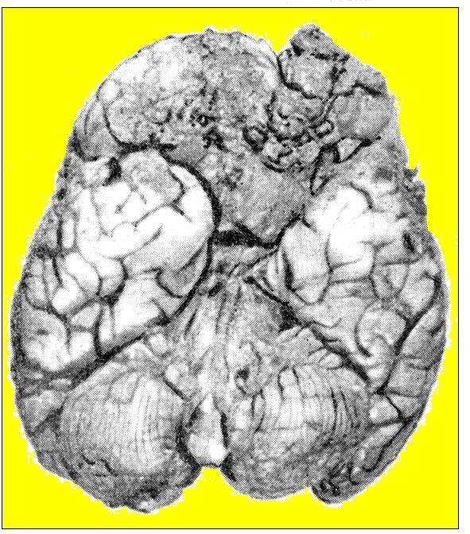
Ушибы мозга (Contusio cerebri) отличаются преобладанием необратимых морфологических изменений в области контузионных очагов.

Slide 24
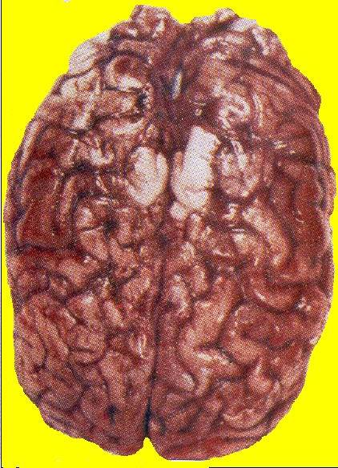
Субарахноидальное кровоизлияние всегда сопровождает ушиб мозга, так как неизбежное повреждение сосудов мягкой мозговой оболочки в очаге контузии приводит к попаданию крови в ликвор.

Slide 25
Ушибы головного мозга легкой степени
Очаговая симптоматика обусловлена поражением корковых отделов одного полушария головного мозга.
Отмечаются легкие двигательные нарушения в виде асимметрии рефлексов, патологических стопных знаков с одной стороны.

Slide 26
Вследствие субарахноидального кровоизлияния общемозговые, вегетативные и невротические расстройства более выражены, чем при сотрясении головного мозга.
Присоединяется менингеальный синдром: ригидность мышц шеи, симптомы Кернига, Брудзинского, светобоязнь, боли при движениях глазных яблок.
Длительность клинических проявлений обычно 2-3 недели.

Slide 27
Ушибы головного мозга средней тяжести
Характеризуются возникновением очагов повреждения базальных отделов полушарий мозга и конвекситальной поверхности головного мозга.
Этот вид травмы мозга диагностируется у 100% пациентов с переломами основания черепа.

Slide 28
Клиника:
Длительная утрата сознания (от нескольких секунд до 1-2 часов).
Выражены общемозговые симптомы. Может возникнуть психомоторное возбуждение, эйфория, нарушения психики.
Грубые очаговые симптомы. При поражении центральных извилин - двигательные и чувствительные расстройства по гемитипу.

Slide 29
В случаях переломов основания черепа встречаются поражения черепно-мозговых нервов, наиболее часто VIII, VII, II, III, VI нервов.
Длительность клинических проявлений – 3-6 недель.
Могут оставаться стойкие очаговые симптомы поражения нервной системы, что приводит к инвалидизации больных.

Slide 30
Ушибы головного мозга тяжелой степени
Характеризуются возникновением очагов ушиба не только коры и базальных отделов головного мозга, но в большей степени повреждением стволовых отделов головного мозга и диэнцефальной области.

Slide 31
Клиника:
С момента тяжелой травмы пострадавшие находятся в коматозном состоянии. Длительность утраты сознания может быть от нескольких дней до нескольких недель, месяцев.
Сразу возникают нарушения дыхания центрального характера, к которым быстро присоединяются периферические дыхательные расстройства.

Slide 32
Грубые вегетативные, глазодвигательные и бульбарные нарушения.
Тетрапарез, изменения мышечного тонуса, двухсторонние патологические рефлексы.

Slide 33
Диффузное аксональное повреждение головного мозга
Чаще встречается у детей и подростков.
Патоморфологические изменения - натяжение и разрыв аксонов в белом веществе полушарий и стволе мозга.

Slide 34
Клиника:
длительное коматозное состояние,
грубое повышение мышечного тонуса (горметония),
вегетативные расстройства.

Slide 35
Переломы костей черепа
Ушибы головного мозга в 20 - 35% случаев сопровождаются переломами костей свода и основания черепа.

Slide 36
Переломы костей свода черепа бывают:
открытые (повреждены мягкие ткани в области перелома кости);
закрытые (мягкие ткани не повреждены);
проникающие (с повреждением твердой мозговой оболочки);
непроникающие (твердая мозговая оболочка остается целой).

Slide 37
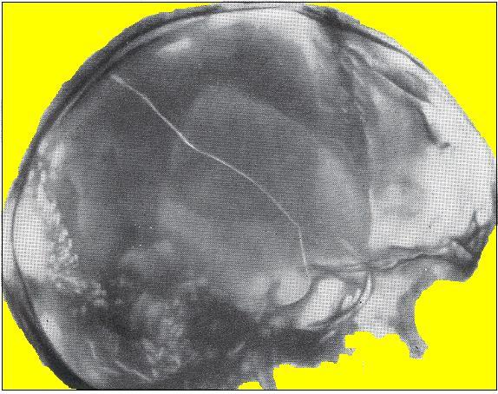
Линейные переломы - наиболее частый вид повреждения костей черепа.

Slide 38
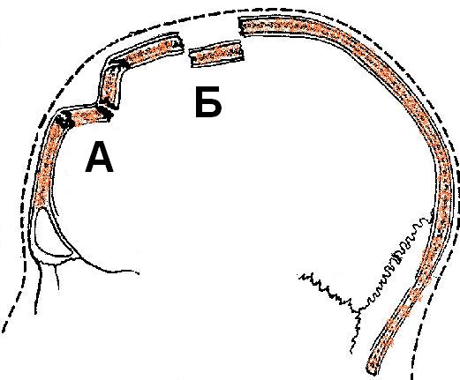
Вдавленные переломы бывают
импрессионными (А) - воронкообразное вдавление отломков,
депрессионными (Б) - равномерное вдавление всего отломка.

Slide 39
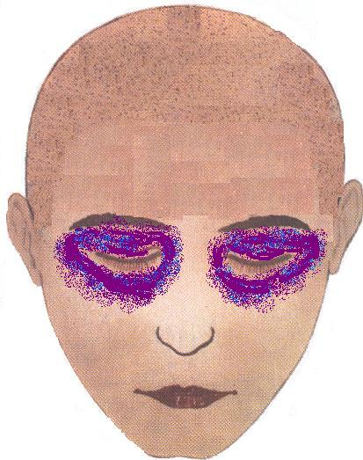
Клинические проявления переломов основания черепа
Перелом передней черепной ямки
Симптом «очков» - кровоизлияние в параорбитальную клетчатку, проявляющееся спустя несколько часов или суток после травмы.

Slide 40
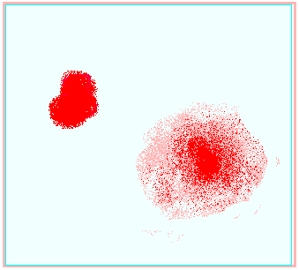
Назальная ликворея - истечение ликвора из носа.
Для обнаружения примеси ликвора в кровянистой жидкости используется симптом «расплывающегося пятна» на марлевой салфетке

Slide 41
Перелом средней черепной ямки:
кровотечение и ликворея из уха;
на стороне перелома выпадают функции вестибулокохлеарного и лицевого нервов (глухота, парез мимической мускулатуры);
кровоизлияние под височную мышцу.

Slide 42
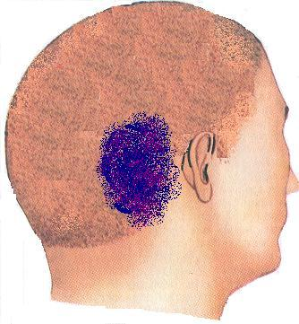
Перелом задней черепной ямки:
Гематома под апоневрозом позади сосцевидного отростка.

Slide 43
Сдавление головного мозга
Может быть обусловлено :
Внутричерепной гематомой (эпидуральной, субдуральной, внутримозговой, внутрижелудочковой).
Вдавленным переломом костей свода черепа.
Контузионным очагом, вызывающим отек и смещение головного мозга.
Субдуральной гидромой.

Slide 44
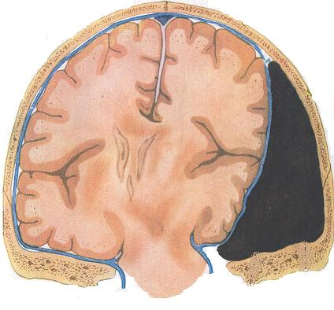
Внутричерепные гематомы
Эпидуральная гематома - это ограниченное скопление крови между наружной поверхностью твердой мозговой оболочки и костями черепа.

Slide 45
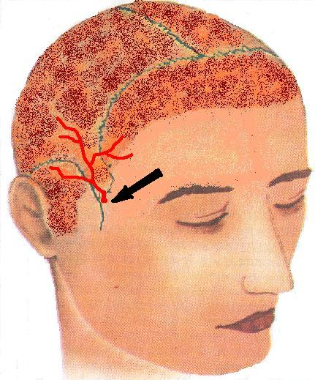
Источником возникновения эпидуральной гематомы является поврежденная ветвь оболочечных артерий.
Чаще всего происходит разрыв средней оболочечной артерии.

Slide 46
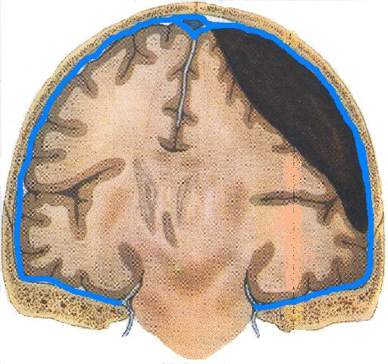
Субдуральная гематома - это скопление крови под твердой мозговой оболочкой.
Она возникает, чаще всего, при повреждении вен, идущих от поверхности мозга к венозным синусам.

Slide 47
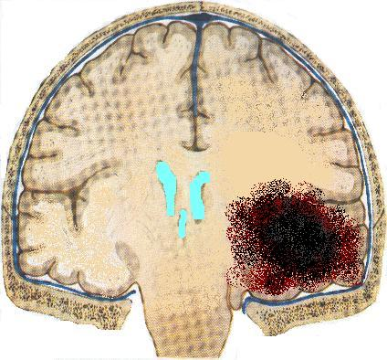
Внутримозговая гематома образуется при повреждениях сосудов в очагах ушиба и размозжения мозга.

Slide 48
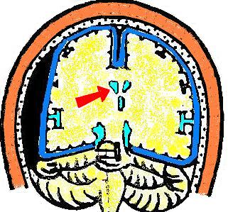
Клиника:
Вначале происходит компенсация сдавления мозга за счет вытеснения ликвора из желудочков и субарахноидальных щелей головного мозга.
Это проявляется бессимптомным периодом после травмы - так называемым «светлым промежутком»

Slide 49
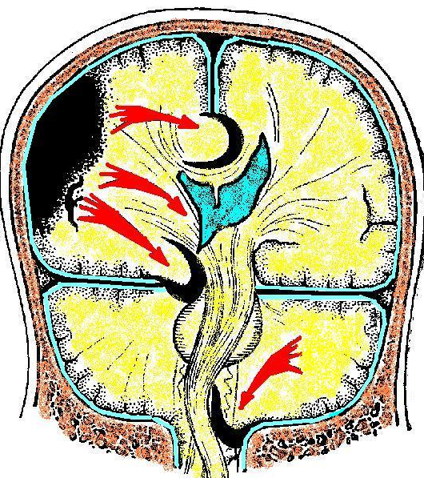
Дальнейшее повышение внутричерепного давления вызывает смещение (дислокацию) мозга под серповидный отросток, в вырезку мозжечкового намета, в затылочное отверстие.

Slide 50
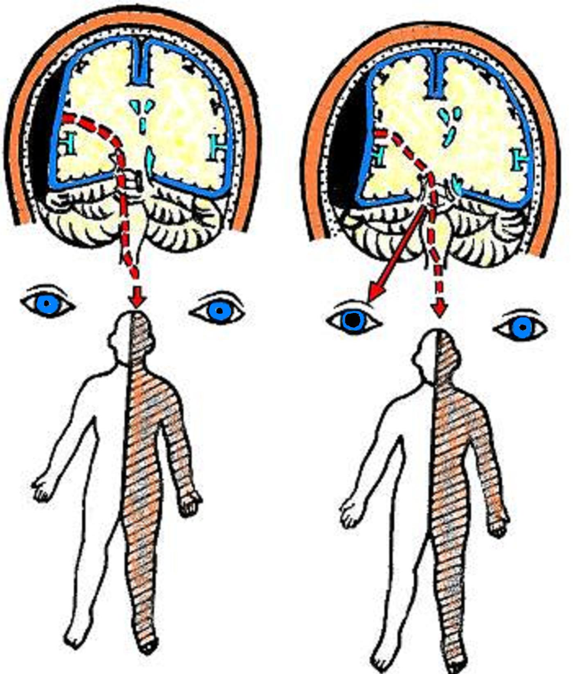
Дислокация мозга проявляется:
парезом конечностей (моно-, или гемипарезом) на противоположной от гематомы стороне;
расширением зрачка на стороне гематомы;
брадикардией;
эпилептическими припадками.

Slide 51
При наличии у пострадавшего сочетания любых трех из перечисленных признаков (например, «светлого промежутка», брадикардии, очагового эпилептического припадка) вероятность диагноза внутричерепной гематомы достигает 90%.

Slide 52
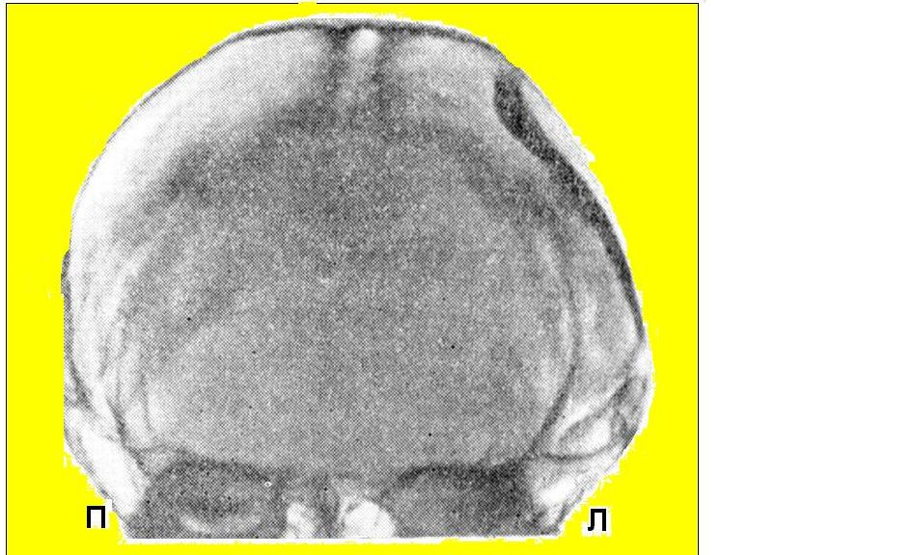
Вдавленные переломы костей свода черепа
Клиника:
Общемозговые симптомы, характерные для ушиба мозга.
Симптомы, соответствующие очаговому повреждению мозга при глубоком внедрении отломков

Slide 53
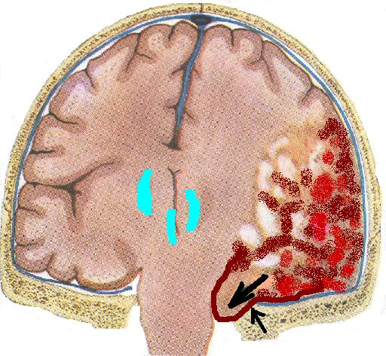
Контузионный очаг головного мозга
Большой участок деструкции мозгового вещества, имбибированный кровью, вызывает отек и дислокацию мозга.
Клиника при этом похожа на симптоматику внутричерепной гематомы.

Slide 54
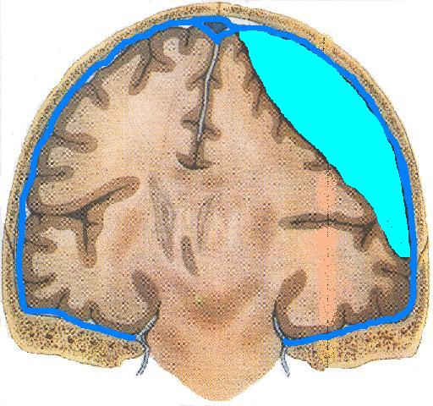
Острая субдуральная гидрома
Это ограниченное скопление ликвора в субдуральном пространстве.
Клиническая картина такая же, как и при внутричерепной гематоме.

Slide 55
Методы диагностики
Клиническое обследование:
Анамнез (механизм травмы, длительность потери сознания, наличие «светлого промежутка»)
Объективный осмотр (повреждение мягких тканей головы, костей черепа и пр.)
Неврологическое обследование

Slide 56
Количественная оценка нарушений сознания (шкала комы Глазго)
Открывание глаз | Баллы | Речь | Баллы | Движения | Баллы
 |  |  |  | Движения по команде | 6
 |  | Спонтанная речь | 5 | Локализация болевых раздражений | 5
Спонтанное открывание глаз | 4 | Отдельные фразы | 4 | Отдергивание конечности на боль | 4
Открывание на звук | 3 | Отдельные слова | 3 | Патологические сгибательные движения | 3
Открывание на боль | 2 | Невнятное бормотание | 2 | Патологические разгибательные движения | 2
Отсутствие реакции | 1 | Отсутствие речи | 1 | Отсутствие двигательных реакций | 1

Slide 57
Оценка тяжести травмы мозга по шкале комы Глазго
3-7 баллов - тяжелая черепно-мозговая травма.
8-12 баллов – среднетяжелая черепно-мозговая травма.
13 -15 баллов - легкая черепно-мозговая травма.

Slide 58
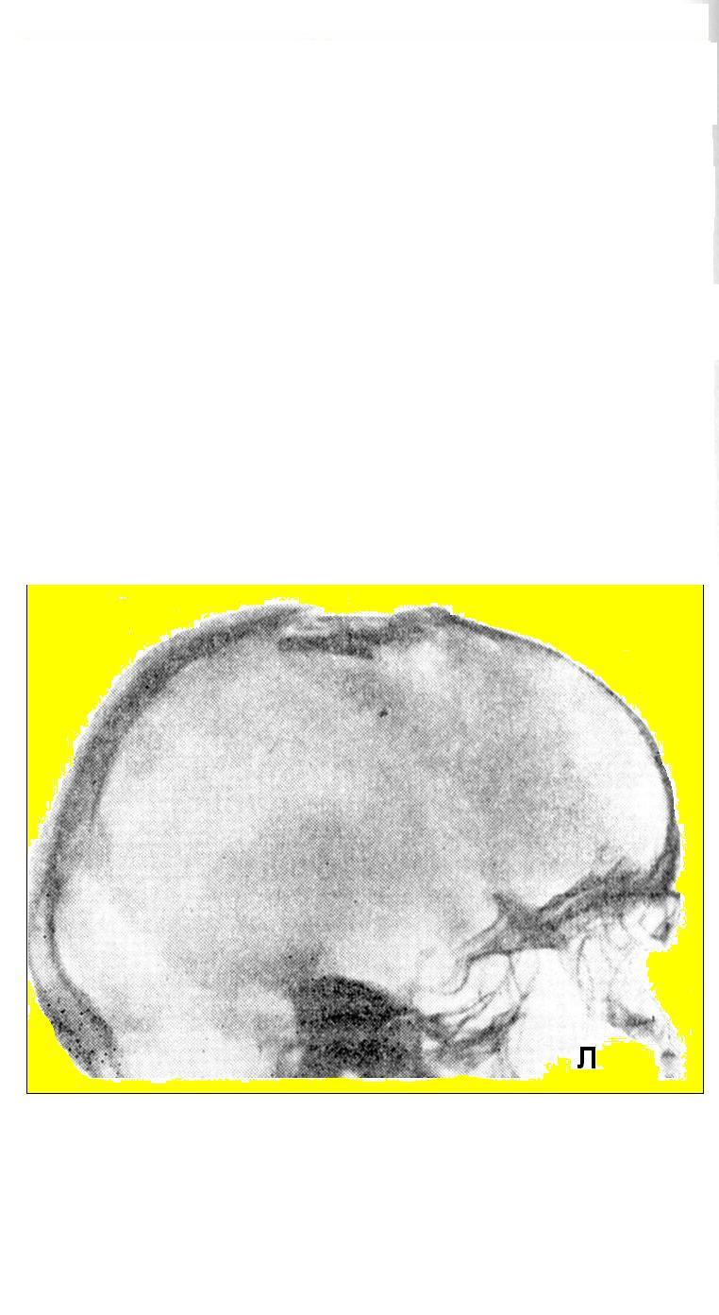
Рентгенография черепа (краниография) выполняется вслед за осмотром больного
Выявление перелома костей черепа (линейного, вдавленного) является достоверным признаком ушиба мозга.

Slide 59
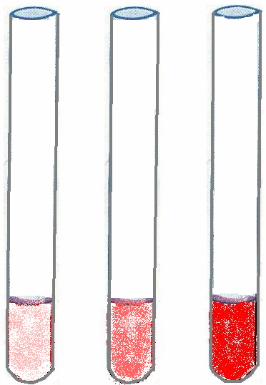
Люмбальная пункция и исследование ликвора.
Позволяет установить наличие субарахноидального кровоизлияния.

Slide 60
По величине давления ликвора можно судить о ликворной гипотензии (давление ниже 100 мм вод. ст.) или ликворной гипертензии (давление свыше 200 мм вод.ст.).
При подозрении на внутричерепную гематому от люмбальной пункции следует воздержаться.

Slide 61
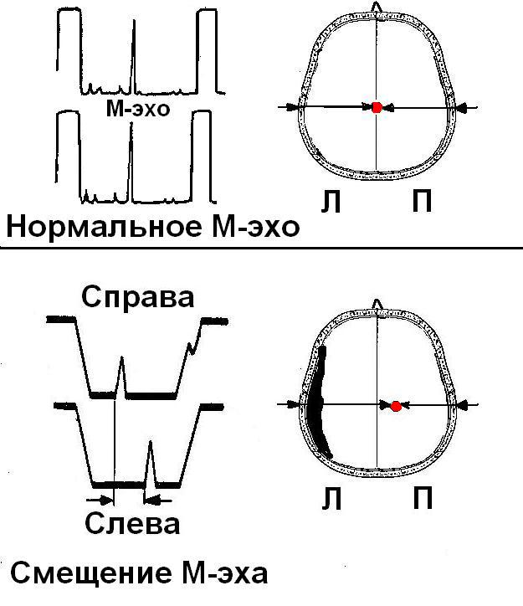
Эхоэнцефалоскопия
Срединное эхо (М - эхо) – отраженный сигнал формируется от эпифиза, III желудочка
Направление и степень смещения М-эха указывает на сторону и величину объемного процесса

Slide 62
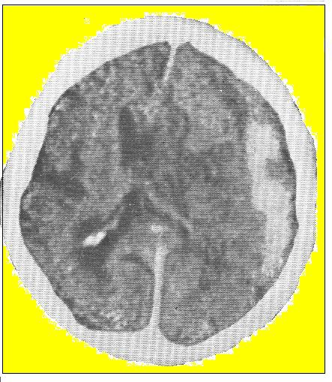
Компьютерная томография. Магнитно-резонансная томография
При острой субдуральной гематоме выявляется серповидная зона гомогенного повышения плотности.

Slide 63
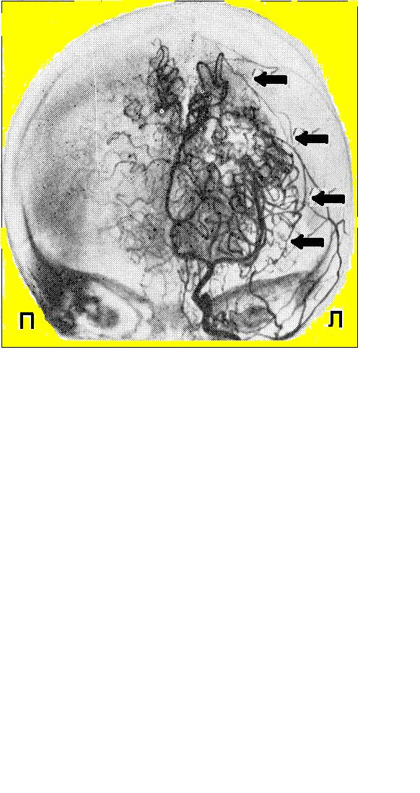
Каротидная ангиография
Для гематом характерно выявление бессосудистой зоны.

Slide 64
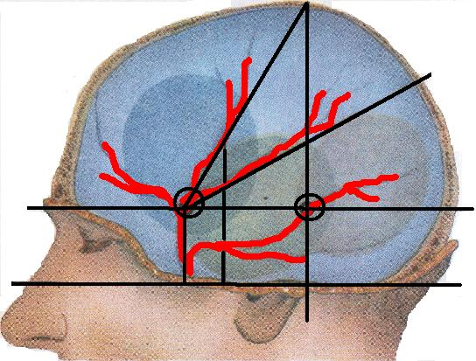
Наложение диагностических фрезевых отверстий
Производится при подозрении на внутричерепную гематому и невозможности проведения инструментальных исследований.
Фрезевое отверстие накладывается прежде всего в передних отделах височной кости.

Slide 65
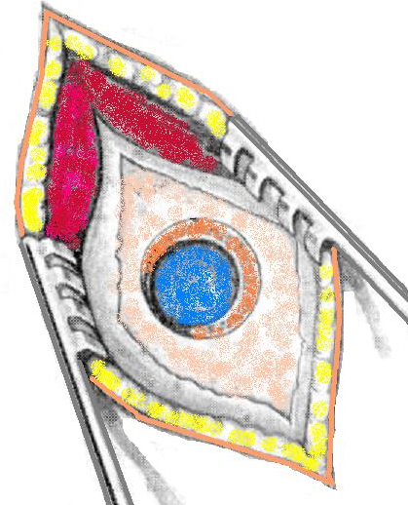
Через фрезевое отверстие проводится ревизия эпидурального и субдурального пространства
При обнаружении гематомы осуществляется трепанация черепа и удаление гематомы.

Slide 66
ЛЕЧЕНИЕ ЧЕРЕПНО-МОЗГОВОЙ ТРАВМЫ
Все больные с черепно-мозговой травмой подлежат госпитализации в лечебные учреждения.
Больные с сотрясением и ушибами головного мозга всех степеней лечатся консервативно.
Случаи сдавления головного мозга требуют неотложного хирургического вмешательства.

Slide 67
Консервативная терапия легкой черепно-мозговой травмы
Постельный режим
Прием медикаментозных средств, направленных на ликвидацию общемозговых, очаговых и вегетативных нарушений, нормализацию сна (анальгетики, антигистаминные препараты, снотворные средства).

Slide 68
Консервативная терапия среднетяжелой черепно-мозговой травмы
Добавляются лечебные средства:
Нейровегетативная блокада литическими смесями (дроперидол, аминазин, димедрол).
Восстанавливающие церебральную микроциркуляцию (кавинтон, эуфиллин).

Slide 69
При ликворной гипертензии – дегидратация салуретиками. При ликворной гипотензии - обильное питье.
Противовоспалительная терапия - при ликворее.
Восстановительная метаболическая терапия (ноотропы, церебролизин)
Повторные санирующие люмбальные пункции.

Slide 70
Консервативная терапия тяжелой черепно-мозговой травмы
На догоспитальном этапе – в первую очередь необходимо восстановить проходимость верхних дыхательных путей: очистить полость рта, носоглотки от слизи, слюны, рвотных масс, используя при этом роторасширитель, языкодержатель, аспиратор.

Slide 71
В случаях грубых расстройств дыхания нужно обеспечить вентиляцию легких любым способом (дыхание «рот в рот», «рот в нос»).
Больным показана срочная интубация трахеи, а при невозможности ее проведения - наложение трахеостомы.

Slide 72
В стационаре - искусственная вентиляция легких.
Добавляются лечебные средства:
В качестве антигипоксантов - барбитураты и оксибутират натрия.
Постоянная нейровегетативная блокада литическими смесями.
Регулярная санация трахео-бронхиального дерева. Парентеральное, а через 5-8 дней - энтеральное питание больных через зонд.

Slide 73
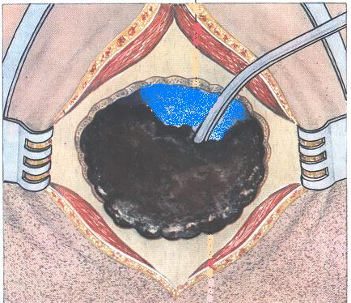
Хирургическое лечение внутричерепных гематом
Применяются костно-пластическая или резекционная трепанации черепа.
На завершающем этапе операции производится подвисочная декомпрессия - удаление височной кости до основания черепа.

Slide 74
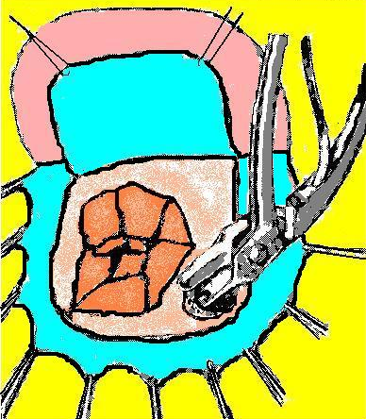
Оперативное удаление вдавленных переломов свода черепа
Удаление участков вдавления костей свода черепа производят из фрезевого отверстия, наложенного рядом с переломом.

